Slide 1


Relatórios globais recentes defendem o tratamento e armazenamento seguro de água em residências (HWTS)
A água potável no domicílio/ponto de uso é fundamental
Reunião da Rede HWTS - março de 2026

Slide 2
O que os dados nos dizem?
Uma revisão de quatro documentos globais fundamentais :
Progressos em matéria de água potável, saneamento e higiene domésticos - JMP, 2025 washdata.org/reports/jmp-2025-wash-households
Integração de testes de qualidade da água em pesquisas domiciliares - WHO, 2020
https://washdata.org/sites/default/files/2020-10/JMP-2020-water-quality-testing-household-surveys.pdf
Monitoramento da qualidade da água potável em pesquisas domiciliares representativas a nível nacional em países de baixa e média renda - Bain et al, 2021
Análise e avaliação global do saneamento e da água potável - UN-Water, 2025 www.unwater.org/news/un-water-glaas-2025-report
1
2
3
4

Slide 3
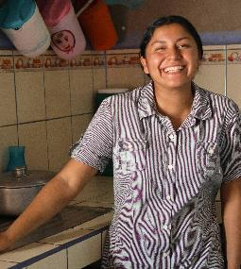
Vamos começar comemorando o progresso
Por quê?
Globalmente, o acesso básico à água tem uma cobertura de 91% e está a caminho de atingir 94% até 2030.
A América Latina está a caminho de atingir 100% de cobertura básica de acesso à água até 2030.
Acesso básico à água: uso de uma fonte de água potável melhorada com um tempo total de ida e volta para coleta de 30 minutos ou menos, incluindo filas de espera.
Notes:
Fizemos um excelente trabalho globalmente ao levar água para as pessoas mais perto de suas casas.
A América Latina é particularmente impressionante, estando a caminho de alcançar todos até 2030.
Isso mostra que, como comunidade global, focada em um objetivo, podemos alcançar um progresso significativo
Vamos voltar nossa atenção para o que vem a seguir em relação à água. Como podemos garantir que todos tenham acesso a água tratada com segurança? Como podemos liberar o potencial humano e as oportunidades, pois as pessoas podem ter certeza de que a água não as deixará doentes?

Slide 4
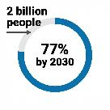
Não estamos no caminho certo para que todos tenham acesso a água gerida de forma segura.
Progressos em matéria de água potável, saneamento e higiene domésticos - JMP, 2025
1
74% das pessoas têm acesso seguro à água
8x
Desde 2015, 961 milhões de pessoas obtiveram acesso a água gerida de forma segura.
Ao ritmo atual de progresso
O ritmo do progresso precisa aumentar para alcançar todos até 2030
Notes:
É aqui que nos encontramos atualmente em termos de gestão segura da água a nível global.
Uma em cada quatro pessoas ainda não tem acesso a água potável e o nosso progresso foi de apenas 6% desde 2015. Este ritmo de progresso não nos aproxima do objetivo que precisamos de atingir até 2030.
A necessidade de acelerar em 8 vezes é uma média global, algumas partes do mundo e, especialmente, áreas menos desenvolvidas ou frágeis precisam ir muito mais rápido do que isso.
Para os países menos desenvolvidos, a cobertura atual de gestão segura é de 37% e cresceu apenas 4% desde 2015. Em contextos frágeis, a cobertura é de apenas 45% e cresceu apenas 2% desde 2015..
961 million people have gained access to safely managed drinking water since 2015, from 68% to 74% coverage
At current rates, the world will only reach 77% coverage by 2030, leaving around 2 billion people without safely managed services
The rate of progress would need to increase 8 times to reach universal coverage by 2030

Slide 5
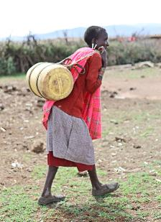
Quem está no caminho certo para alcançar a cobertura universal de água potável até 2030?
Progress on household drinking water, sanitation and hygiene - JMP, 2025
1
  Países de renda alta
  1 país de renda média-alta - Turcomenistão
  Nenhuma região está no caminho certo e
  A maior lacuna está na África Subsaariana, atualmente com 32% de cobertura.
Notes:
Analisando isso um pouco mais de perto, há 31 países de alta renda que alcançaram cobertura universal de água potável e outros
10 que estão no caminho certo. Apenas um país de renda média-alta está no caminho certo.
Isso significa que NENHUMA região está no caminho certo e que há muitos lugares no mundo que precisam de intervenções significativas e sérias para acelerar o progresso.
Entre essas áreas do mundo, a África Subsaariana se destaca como a que tem mais necessidades, com apenas uma em cada três pessoas tendo acesso à água potável.

Slide 6
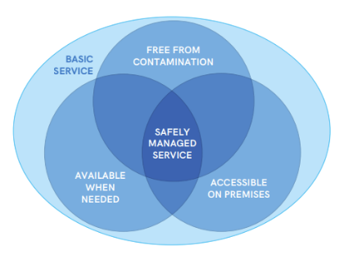
O que é água gerida de forma segura?
no ponto de uso
Notes:
Mais 17 países estão a caminho de alcançar a cobertura universal de, pelo menos, serviços básicos de água potável
Apesar da diminuição em todas as regiões do número de pessoas que utilizam águas superficiais, as fontes não melhoradas eram geralmente mais fiáveis do que as canalizadas nas instalações
As torneiras públicas eram menos confiáveis do que as canalizadas nas instalações
Em quase todos os países e diferentes tipos de sistemas de água, é mais provável que a água esteja livre de contaminação no ponto de coleta do que no ponto de uso
Exceção: em Nauru e Tuvalu, onde mais da metade da população relatou ferver a água antes do uso, foi registrada uma melhoria na qualidade da água entre a coleta e o uso
Todos os três critérios são mais elevados nas áreas urbanas, mas mudam mais rapidamente nas áreas rurais

Slide 7
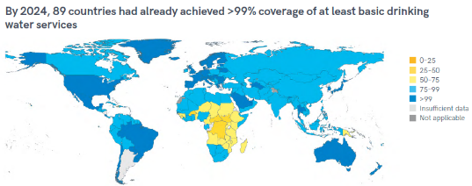
Nos países de renda baixa e média-baixa, a contaminação geralmente aumenta entre o ponto de coleta e o uso.
A água proveniente de fontes não canalizadas atende a esses critérios com mais frequência do que a água canalizada, especialmente em países de renda baixa e média-baixa.
1,7 bilhão de pessoas ainda não têm acesso a uma fonte de água potável em suas residências e 1,2 bilhão delas vivem em áreas rurais.
Notes:
Mais 17 países estão a caminho de alcançar a cobertura universal de, pelo menos, serviços básicos de água potável
Apesar da diminuição em todas as regiões do número de pessoas que utilizam águas superficiais, as fontes não melhoradas eram geralmente mais fiáveis do que as canalizadas nas instalações
As torneiras públicas eram menos confiáveis do que as canalizadas nas instalações
Em quase todos os países e diferentes tipos de sistemas de água, é mais provável que a água esteja livre de contaminação no ponto de coleta do que no ponto de uso
Exceção: em Nauru e Tuvalu, onde mais da metade da população relatou ferver a água antes do uso, foi registrada uma melhoria na qualidade da água entre a coleta e o uso
Todos os três critérios são mais elevados nas áreas urbanas, mas mudam mais rapidamente nas áreas rurais

Slide 8
What is safely managed water?
no ponto de uso
A razão mais comum pela qual os sistemas de água não cumprem esta norma é o facto de não estarem isentos de contaminação.
Notes:
Mais 17 países estão a caminho de alcançar a cobertura universal de, pelo menos, serviços básicos de água potável
Apesar da diminuição em todas as regiões do número de pessoas que utilizam águas superficiais, as fontes não melhoradas eram geralmente mais fiáveis do que as canalizadas nas instalações
As torneiras públicas eram menos confiáveis do que as canalizadas nas instalações
Em quase todos os países e diferentes tipos de sistemas de água, é mais provável que a água esteja livre de contaminação no ponto de coleta do que no ponto de uso
Exceção: em Nauru e Tuvalu, onde mais da metade da população relatou ferver a água antes do uso, foi registrada uma melhoria na qualidade da água entre a coleta e o uso
Todos os três critérios são mais elevados nas áreas urbanas, mas mudam mais rapidamente nas áreas rurais

Slide 9
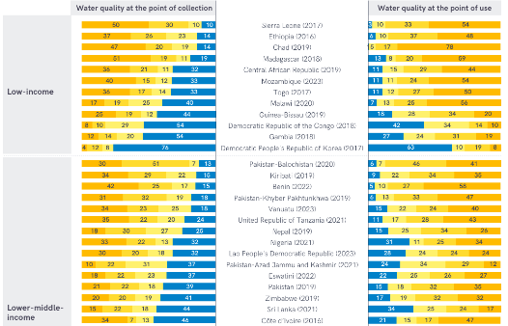




A recontaminação da água é um problema generalizado [ 1/2 ]
Progressos em matéria de água potável, saneamento e higiene domésticos - JMP, 2025
1
Níveis de risco de contaminação fecal (E. coli UFC/100 mL)
Notes:
If you can’t read this graph in detail, you can open the report and spend more time with it to find your country of interest.
What this image shows us is the the difference between the quality of water at the point of collection and the the quality of the water at the point of use.
The dark yellow represents very high levels of contamination and the length of the bar shows the proportion of the population using that water.
Overall, this is showing us large proportions of the population in low and middle income countries are exposed to very high levels of E. coli
Looking closely at each of these lines also shows us that water quality at the point of use is quite often worse than the water quality at the point of collection.

Slide 10
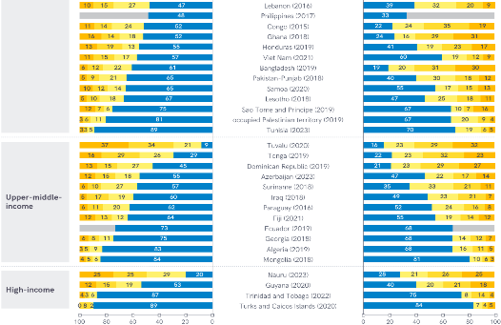
A recontaminação da água é um problema generalizado [ 2/2 ]
1
Progressos em matéria de água potável, saneamento e higiene domésticos - JMP, 2025
Níveis de risco de contaminação fecal (E. coli UFC/100 mL)
Notes:
Neste slide, você pode ver que, à medida que se chega aos países de renda média-alta e alta, os gráficos começam a ficar muito azuis, mostrando que o risco de contaminação fecal pela água potável é muito menor.Isso nos leva a discutir os outros dois relatórios que dizem coisas semelhantes.

Slide 11

A recontaminação da água é um problema generalizado.
Integração de testes de qualidade da água em pesquisas domiciliares - WHO, 2020
Monitoramento da qualidade da água potável em pesquisas domiciliares representativas a nível nacional em países de baixa e média renda - Bain et al, 2021
2
3
Fontes acessíveis e disponíveis NÃO são mais propensas a estar livres de contaminação por E. coli.

Slide 12
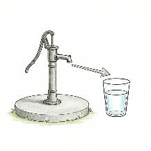
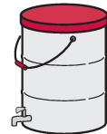
A recontaminação da água é um problema generalizado.
Integração de testes de qualidade da água em pesquisas domiciliares - WHO, 2020
Monitoramento da qualidade da água potável em pesquisas domiciliares representativas a nível nacional em países de baixa e média renda - Bain et al, 2021
2
Recontaminação generalizada entre o ponto de coleta e o ponto de uso
Em muitos países, as famílias armazenam água antes de usá-la.
Os fatores de risco para a recontaminação variam muito entre os países.
Notes:
Essas publicações mostram claramente que a recontaminação está ocorrendo em todos os tipos de sistemas de água e que é um grande problema que precisa ser resolvido.
Os comportamentos durante o transporte, armazenamento e manuseio são pontos críticos que exigem apoio e acompanhamento específicos para cada contexto.
Esses artigos contêm algumas informações sobre a eficácia do HWTS. Esse assunto é abordado no white paper, não aqui.

Slide 13
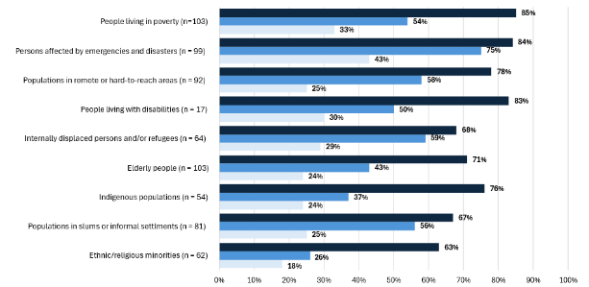
Não estamos alcançando os mais vulneráveis
4
Análise e avaliação global do saneamento e da água potável - UN-Water, 2025
As políticas e os planos têm medidas específicas para alcançar a população ou o contexto.
O progresso na ampliação da prestação de serviços à população ou ao ambiente é acompanhado e relatado.
Medidas específicas para direcionar recursos financeiros para a população ou o contexto são aplicadas de forma consistente.
Percentage of countries with measures in policies and plans, that monitor service provision and direct financial resources to improve and extend sanitation services to specific populations and settings
Source: GLAAS 2025/2025 country survey.
Notes:
Se acompanha as publicações globais, talvez conheça este relatório como o relatório GLAAS.
Este gráfico mostra a relação entre políticas e ações, divididas por populações-chave que precisam de apoio.
Isso mostra que as pessoas com maiores necessidades não estão recebendo os investimentos direcionados a elas. O HWTS pode alcançá-las.
Isso se alinha com o que vimos no relatório Progresso em relação ao consumo doméstico de água potável, água e saneamento, que mostra que, com as abordagens globais predominantes atuais, não estamos alcançando aqueles que mais precisam.

Slide 14
Onde vemos o tratamento doméstico da água como uma solução recomendada?
O tratamento doméstico da água (HWTS) agora está representado nas principais publicações sobre WASH.
Compêndio de sistemas e tecnologias de água potável, da fonte ao consumidor - WHO 2025 who.int/publications/i/item/9789240113992
Diretrizes para a qualidade da água potável: Pequenos abastecimentos de água - WHO, 2024 who.int/publications/i/item/9789240088740
Pacotes de inspeção sanitária para abastecimento de água potável - WHO, 2024 who.int/publications/i/item/9789240089006
5
6
7

Slide 15
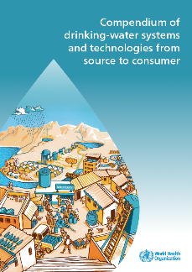
O tratamento doméstico da água (HWTS) agora está representado nas principais publicações sobre WASH.
5
Compêndio de sistemas e tecnologias de água potável, da fonte ao consumidor - OMS 2025
O HWTS é recomendado para fontes de água doce com transporte manual.
O HWTS é identificado como uma opção para
  captação de água da chuva
  abastecimento por gravidade
  águas subterrâneas de alta qualidade
  águas subterrâneas com contaminantes perigosos
Notes:
Foi publicado um novo compêndio que fornece uma visão geral dos sistemas e tecnologias de água potável e suas questões transversais.
O tratamento e o armazenamento seguro da água doméstica foram especificamente incluídos e recomendados nesta publicação.
Junto com esses usos recomendados do tratamento de água doméstico, o compêndio também observa que, em sistemas encanados, o abastecimento intermitente, a operação e manutenção inadequadas e a higiene doméstica precária são identificados como riscos de contaminação. E embora essa informação não seja nova, a inclusão do tratamento de água doméstico no compêndio também oferece uma opção que as pessoas podem considerar para resolver esses desafios.

Slide 16
O tratamento doméstico da água (HWTS) agora está representado nas principais publicações sobre WASH.
5
Compêndio de sistemas e tecnologias de água potável, da fonte ao consumidor- OMS 2025
Inclui uma seção HWTS com fichas técnicas sobre uma variedade de tecnologias.
Você sabia? O CAWST também possui uma grande biblioteca de fichas técnicas e recursos para esses e outros assuntos. washresources.org
Tanques de armazenamento ou reservatórios
Filtragem cerâmica
Ultrafiltragem
Desinfecção química
Efervescência
Pasteurização
Filtragem com bioareia
Desinfecção com luz ultravioleta (UV
Desinfecção solar da água
Filtros de remoção de flúor
Filtros de remoção de arsênico
Notes:
Quero mostrar-lhe especificamente o que está incluído no compêndio sobre tecnologias de tratamento de água doméstica.

Slide 17
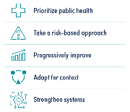
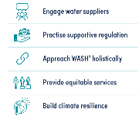
O tratamento doméstico da água (HWTS) agora está representado nas principais publicações sobre WASH.
6
Diretrizes para a qualidade da água potável: Pequenos abastecimentos de água - OMS 2024
Suprimentos gerenciados pela família reconhecidos como um dos três modelos de gestão para pequenos suprimentos
Capítulo 3: Regulamentações baseadas na saúde - recomenda que os governos estabeleçam metas de desempenho para as tecnologias de HWTS
Estudo de caso (A3.27) sobre normas HWTS e certificação de produtos no Gana
Muitos dos princípios orientadores estão em consonância com a HWTS.

Slide 18
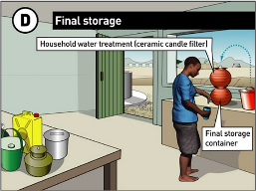
El tratamiento doméstico del agua (HWTS) ahora está representado en las principales publicaciones sobre WASH.
7
Paquetes de inspección sanitaria para el suministro de agua potable - OMS, 2024
A OMS divulgou seu primeiro formulário de inspeção sanitária sobre práticas domésticas (todos os outros são para fontes de água).
A CAWST está desenvolvendo pacotes de inspeção sanitária para filtros cerâmicos e cloração.
Você sabia? A CAWST desenvolveu pacotes de inspeção sanitária para filtros de areia biológicos, fervura, coleta e armazenamento. https://washresources.cawst.org/en/collections/d5756fa0/household-water-treatment-technologies-sanitary-inspection-forms
Notes:
É positivo que estejam reconhecendo a importância do transporte e do manuseio na qualidade da água, e não apenas na proteção da fonte. O formulário SI sobre práticas domésticas contém uma pergunta sobre HWTS. Seria necessário um alto nível de conhecimento e interpretação para que um recenseador respondesse a essa pergunta. Portanto, a CAWST acredita que são necessários formulários SI mais detalhados para tecnologias específicas.

Slide 19
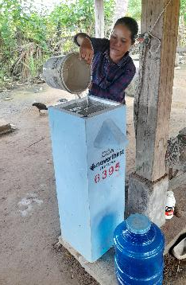
Resumo: Água potável segura nas residências
Os principais documentos discutidos destacam claramente que a qualidade da água precisa ser abordada, especialmente no ponto de uso, e que uma variedade de soluções é a forma como alcançaremos todos.
Notes:
Destaque especial:
O abastecimento intermitente e as práticas domésticas inadequadas são riscos para a qualidade da água – Compêndio
A contaminação geralmente aumenta da fonte ao ponto de consumo - Integrando a qualidade da água nas pesquisas domiciliares – OMS 2020
Em 27 países, a contaminação no ponto de uso variou de 19% a 99% a mais do que no ponto de coleta - Bain et al., 2021

Slide 20
Esta é uma oportunidade para fazer com que o setor WASH passe de “ou isto ou aquilo” para “isto e aquilo”.
Tratamento de água doméstico:
  faz parte do leque de opções para levar água potável gerida de forma segura a todos
  desempenha um papel importante como modelo de prestação de serviços legítimo e baseado em evidências
  apoiado por décadas de pesquisa de campo, experiência de implementação e avanços na garantia de qualidade
Notes:
Precisamos começar a abordar a qualidade da água de forma séria como setor.
Precisamos começar a incluir uma gama de opções em nossos sistemas, e o tratamento doméstico da água faz parte dessas opções.
Ele desempenha um papel importante e é respaldado por décadas de pesquisa e implementação. O compêndio é um recurso extremamente valioso para governos e implementadores se basearem para decidir como será seu sistema.
Precisamos especialmente analisar a acessibilidade da água potável para poder expandir rapidamente. Outro relatório (que não incluímos nesta apresentação) do Banco Mundial em 2024 afirmou que, para cumprir o ODS 6, o mundo teria que quase duplicar os níveis atuais de financiamento público para pelo menos 131 bilhões de dólares anualmente. Não vejo isso acontecendo tão cedo, então precisamos mudar nossas abordagens para fazer mais com o dinheiro disponível para alcançar todos.
E, dadas as altas taxas de recontaminação em torno do transporte e manuseio, o desenvolvimento de capacidade é inegociável, independentemente de como seja o seu sistema.

Slide 21
Oportunidades
Defender políticas e ambientes de financiamento que integrem opções não conectadas em rede nas estratégias nacionais
Incentivar os formuladores de políticas e financiadores a reconhecerem as abordagens descentralizadas como complementares — e não competitivas — aos sistemas centralizados
Centrar as prioridades e os critérios das famílias nas intervenções WASH
Promover o tratamento de água em casa como um componente comprovado e necessário, especialmente onde os sistemas centralizados ainda não podem ou talvez nunca possam fornecer qualidade consistente no ponto de uso
  Comunidades remotas e dispersas
  Assentamentos informais
  Sistemas de tubulação não confiáveis
Notes:
Estas são oportunidades para toda a rede. A CAWST irá apoiá-lo, fornecendo recursos.

Slide 22
Recurso adicional: Qual é a evidência de que o tratamento de água residencial é eficaz?
Um novo white paper responde a essas questões importantes sobre tratamento de água residencial e armazenamento seguro:
  Reduz a diarreia?
  Isso melhora a qualidade da água?
  Isso reduz a perda de crescimento em crianças?
  Disponível em inglês. Outros idiomas chegando em breve.
  Clique aqui para ler
Notes:
Essas são oportunidades para toda a rede. A CAWST irá te apoiar fornecendo recursos.
Bilhões de pessoas no mundo todo não têm acesso a água potável e saneamento adequado
2,1 bilhões ainda vivem sem água potável controlada com segurança, incluindo 106 milhões de pessoas que bebem água superficial. (WHO/UNICEF, 2025)
3,4 bilhões de pessoas ainda vivem sem saneamento controlado com segurança, incluindo 354 milhões que praticam defecação ao ar livre. (WHO/UNICEF, 2025)
1,7 bilhão ainda carecem de serviços básicos de higiene, incluindo 611 milhões sem nenhuma instalação. (WHO/UNICEF, 2025)
Crianças que ficam repetidamente doentes ficam para trás na escola e sofrem retrocessos no desenvolvimento a longo prazo
Água, saneamento e higiene inseguros são responsáveis pela morte de cerca de 1.000 crianças com menos de 5 anos todos os dias. (WHO, 2023)
Para alcançar o ODS 6 – água e saneamento para todos até 2030 – será necessário um aumento de oito vezes nas atuais taxas globais de progresso em água potável, um aumento de seis vezes para o saneamento e um aumento em dobro para a higiene. (WHO/UNICEF, 2025)
Mas o que é particularmente preocupante é o ciclo entre a pobreza e a água do mercado. Sem água segura, as crianças não podem frequentar a escola porque estão doentes ou passando horas buscando água. Pais não podem trabalhar. Os sistemas de saúde estão sobrecarregados. E comunidades inteiras permanecem presas à pobreza.
O Objetivo de Desenvolvimento Sustentável 6 da ONU visa garantir água limpa e saneamento para todos até 2030. Mas as taxas atuais de progresso precisariam aumentar 8 vezes — oito vezes — para atingir essa meta. Abordagens tradicionais simplesmente não conseguem escalar rápido o suficiente.This is why we need a fundamentally different model.

